Slide 1
Brian2 Chapter 1
순천향대학교
컴퓨터시스템연구실
이인규
24.01.22

Slide 2
목차
Brian2 설치
종속성 추가
Brian2 유닛 시스템
Brian2 유닛 간 계산
Brian2 간단한 뉴런 모델
Brian2 모델에 스파이크 동작 추가
Brian2 모델에 휴식기 추가

Slide 3
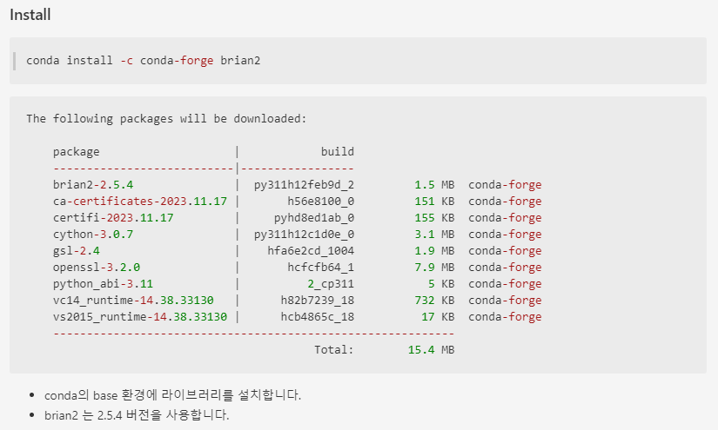
Brian2 설치

Slide 4
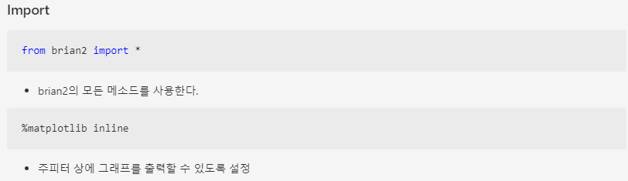
종속성 추가
현재 내장된 그래프 출력 라이브러리를 사용하는데, 로컬 주피터 상에서 그래프가 출력되지 않는 문제 발생

Slide 5
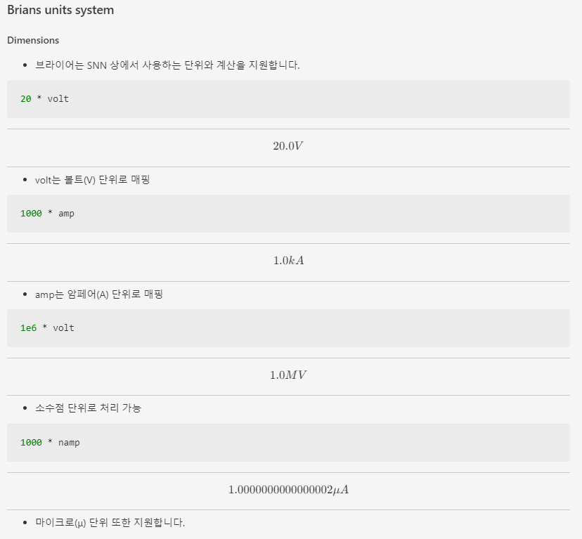
Brian2 유닛 시스템

Slide 6
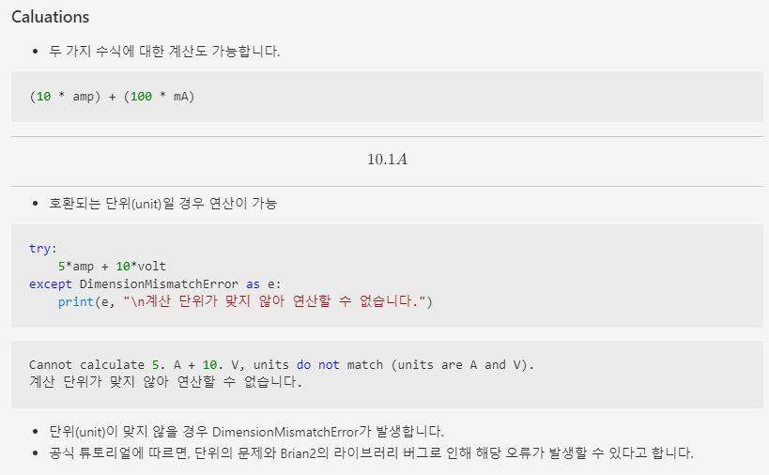
Brian2 유닛간 계산

Slide 7
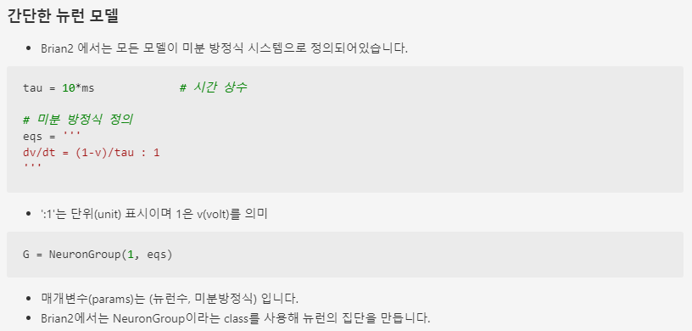
Brian2 간단한 뉴런 모델

Slide 8
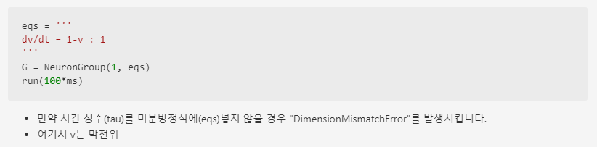
Brian2 간단한 뉴런 모델

Slide 9
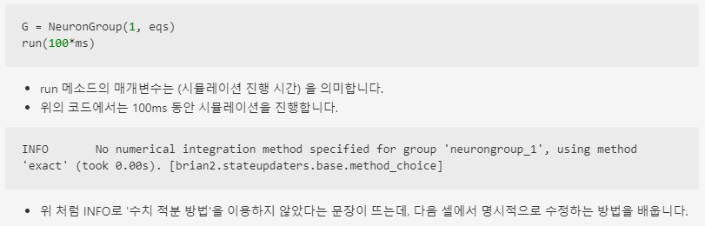
Brian2 간단한 뉴런 모델

Slide 10
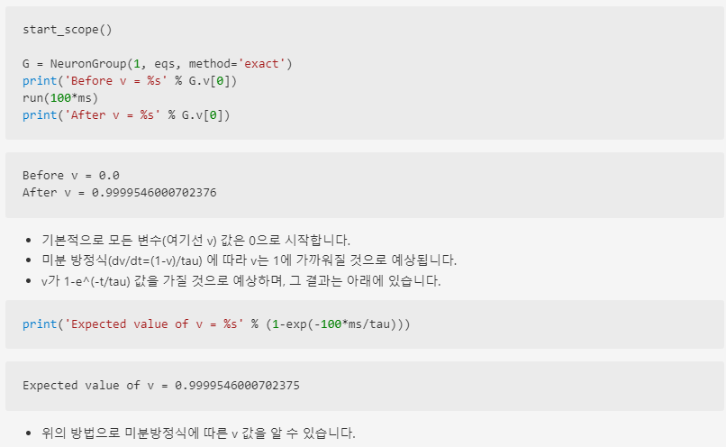
Brian2 간단한 뉴런 모델

Slide 11
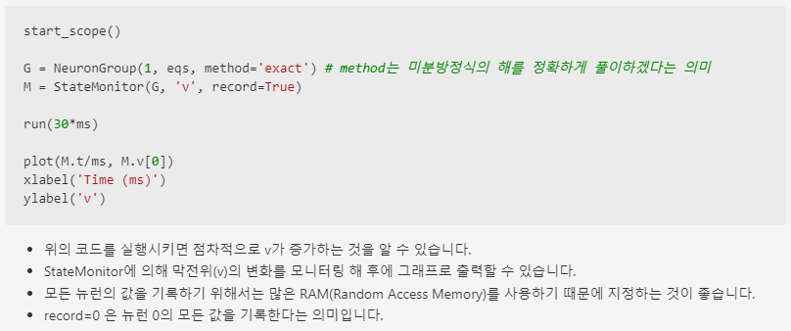
Brian2 간단한 뉴런 모델
수치 적분 방법 정의

Slide 12
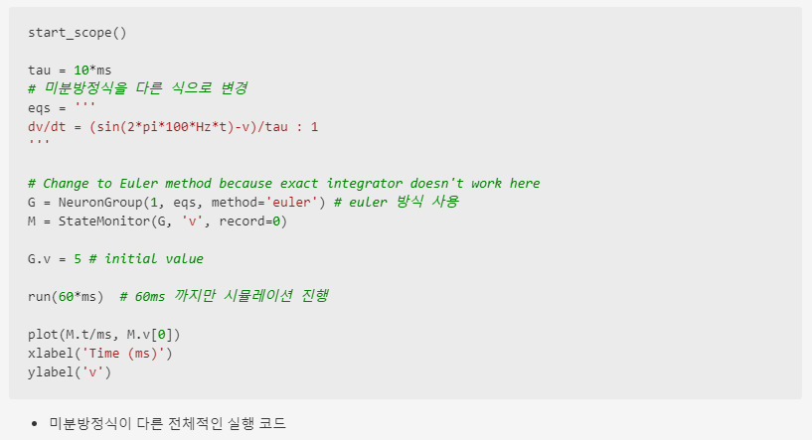
Brian2 간단한 뉴런 모델

Slide 13
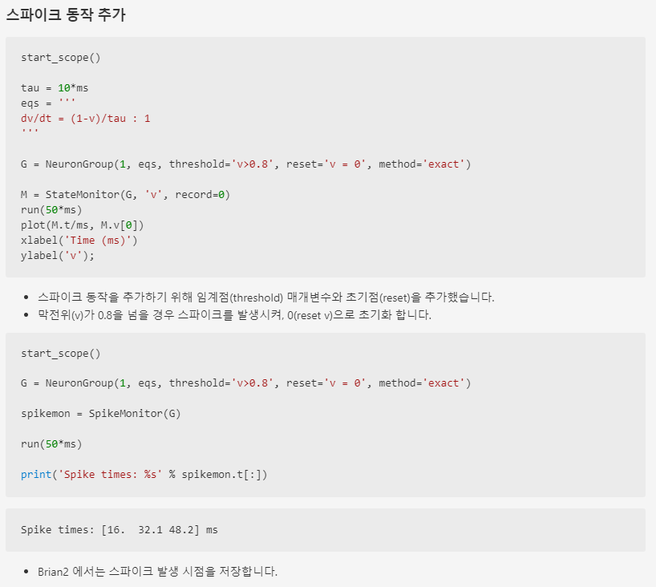
Brian2 모델에 스파이크 동작 추가

Slide 14
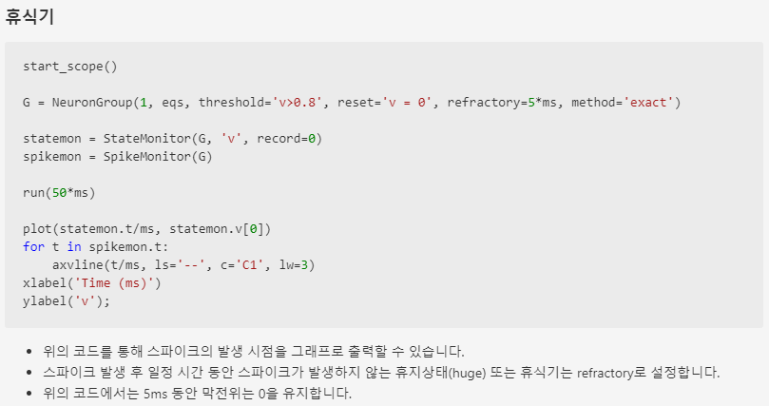
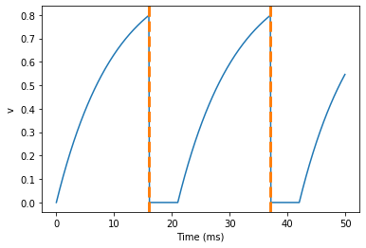
Brian2 모델에 휴식기 추가

Slide 15
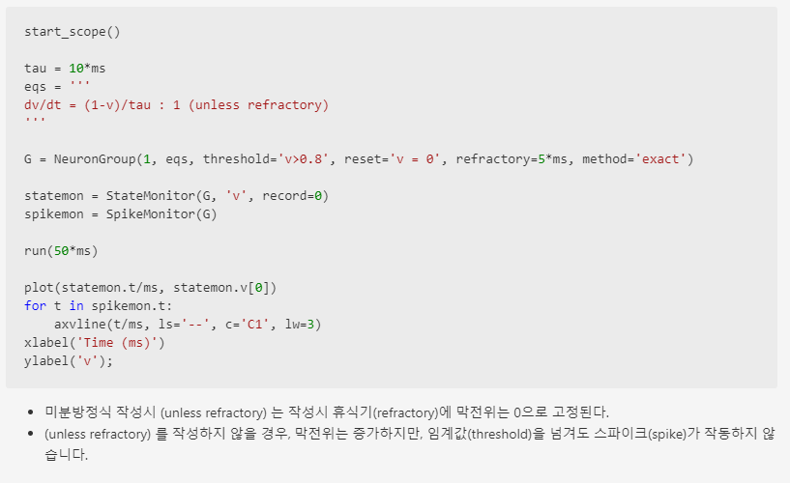
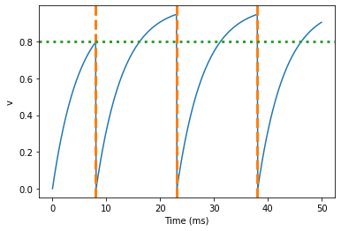
Brian2 모델에 휴식기 추가

Slide 16
자료
내 SNN Github https://github.com/DevelopLee20/SNN
내 SNN Brian2 참고자료 https://github.com/DevelopLee20/SNN/blob/master/notes/3-Brian2-1.md
Brian2 Tutorial https://brian2.readthedocs.io/en/stable/resources/tutorials/1-intro-to-brian-neurons.html

Slide 17
다음
단일 뉴런이 아닌 다중 뉴런 모델 구현 방법 학습

